Slide 1
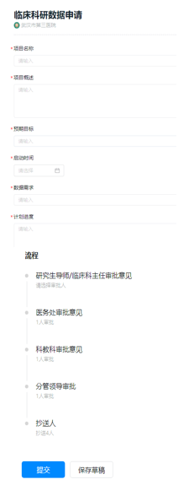
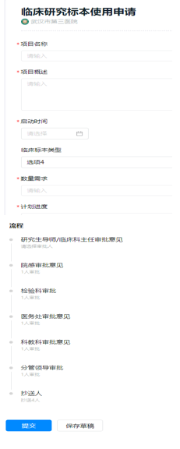
研究者发起的回顾性及非干预性IIT临床研究项目
是
是否涉及临床数据
是否涉及临床标本
是
否
否
申请通过
按照研究者发起临床研究项目模板，提交材料至科教科审核 研究者发起临床研究项目相关申请表
申请通过
科教科每周二、周四进行形式审查，并反馈修改意见，同时进行学术审查
项目负责人打印终版研究项目材料一式两份，项目负责人及科主任签字后，提交至普仁楼三楼科教科立项。同时交伦理委员会秘书签字，纸质版交科教科及伦理委员会办公室存档 研究者发起临床研究项目相关申请表\注意事项.docx
研究者发起的回顾性及非干预性IIT临床研究项目立项流程

